Slide 1

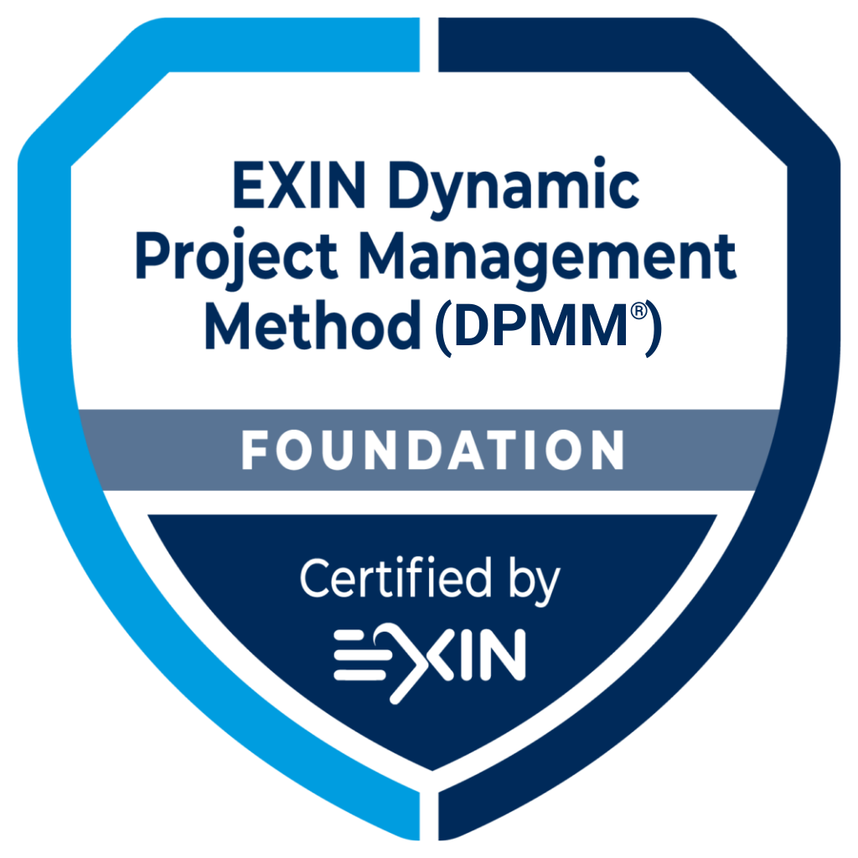

DPMM®: Domine a Gestão de Projetos Dinâmica
Método de Gestão de Projetos Dinâmica (DPMM®), uma abordagem moderna e eficaz para o sucesso em projetos dinâmicos.
Exploraremos como o DPMM® pode ajudar você a enfrentar os desafios da gestão de projetos no cenário atual, cada vez mais complexo e exigente e os passos passos para obter a certificação EXIN®.
Milena Andrade & Deborah Zavistanavicius

Slide 2
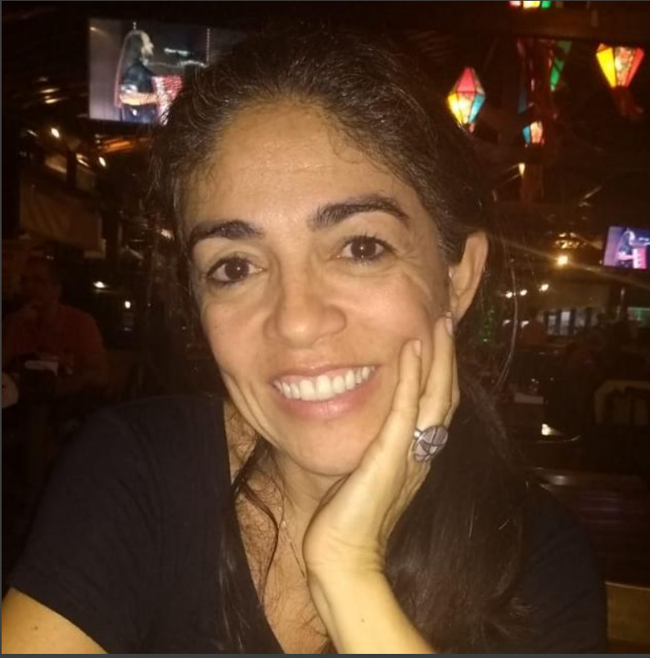



Um pouco sobre nós
Milena Andrade
EXIN BRASIL
Déborah Zavistanavicius
BLOSSOM EDUCAÇÃO EXECUTIVA

Slide 3
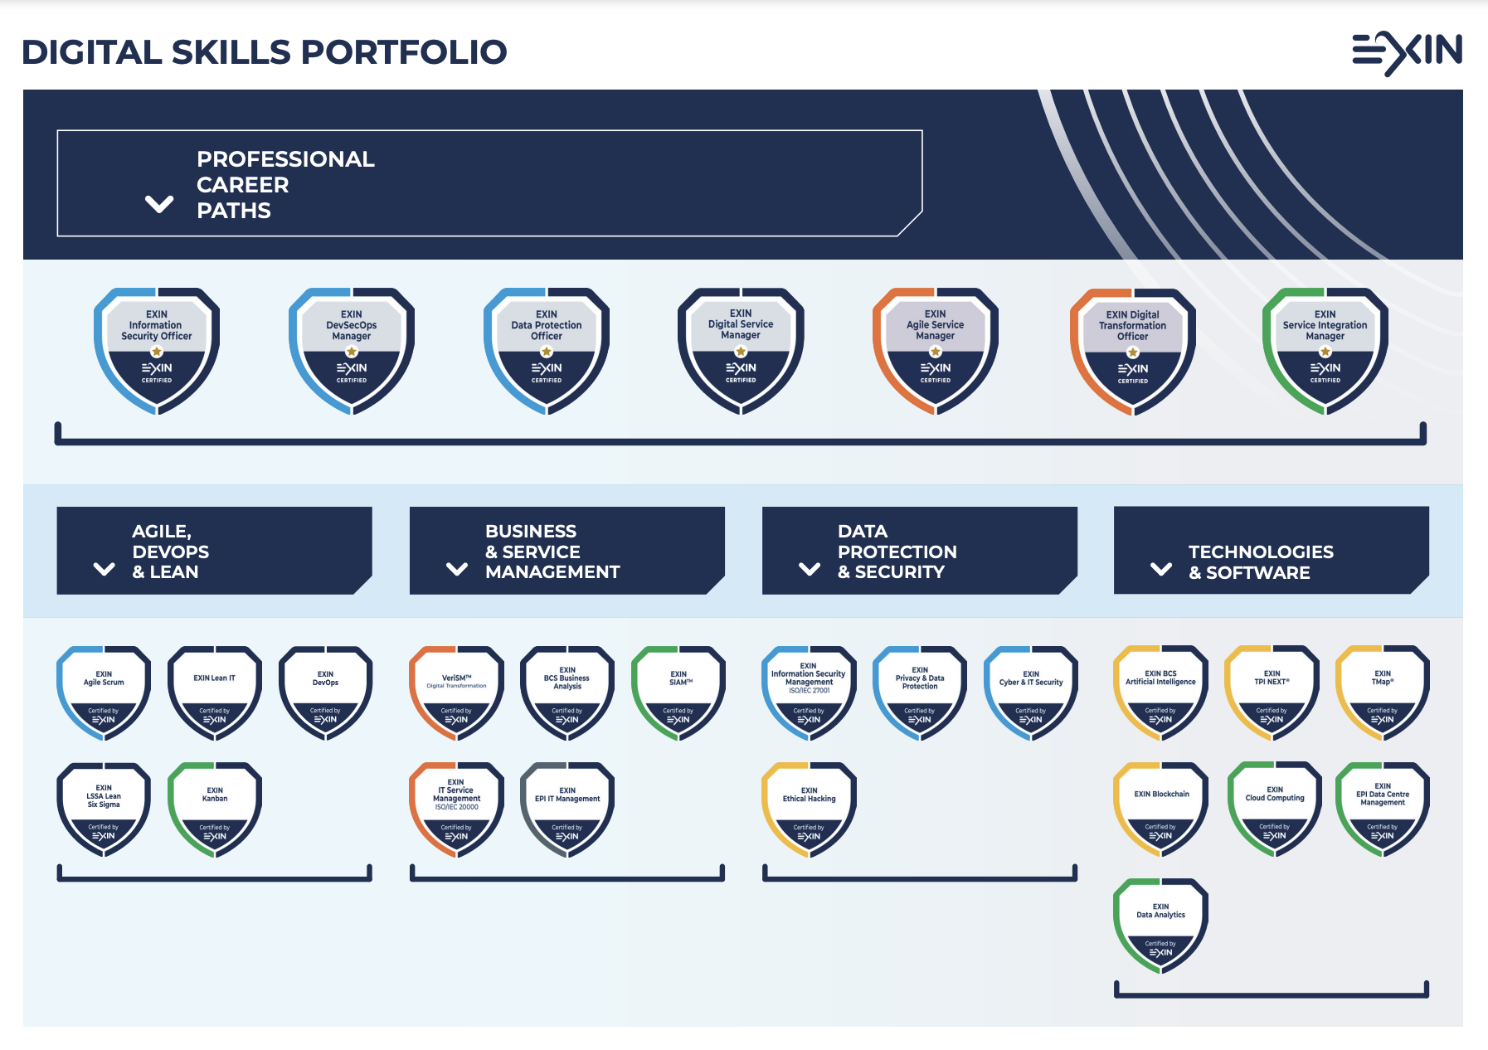

Slide 4



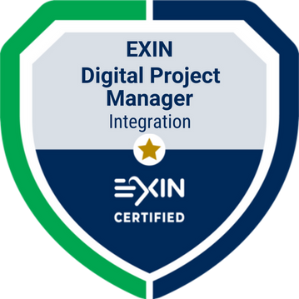
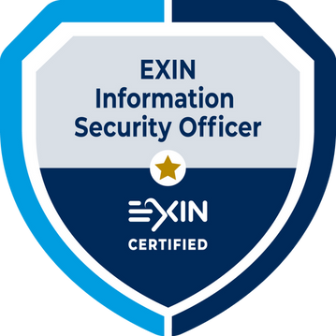
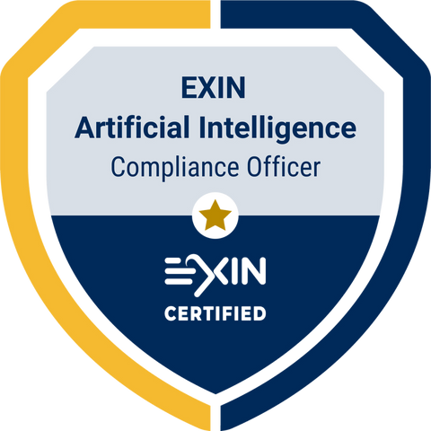
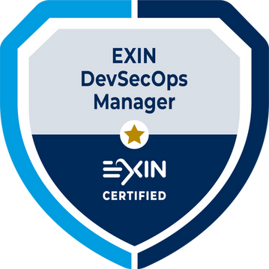
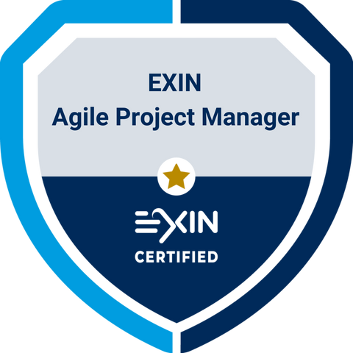
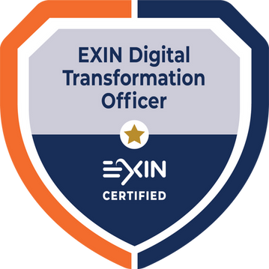
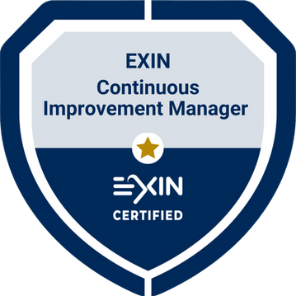
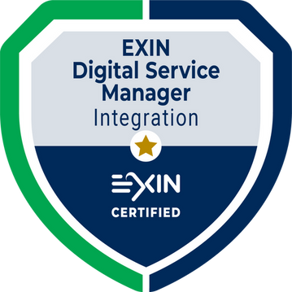
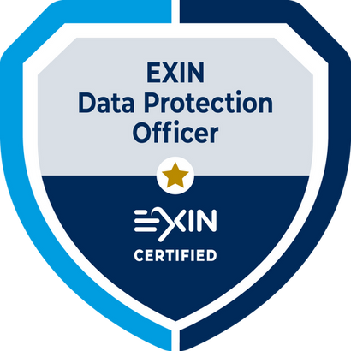

Career Paths 2025
Notes:
1.7.2013
Exam side:
Generic EXIN intro
Certification info (i.e. local incentives, what it benefit it brings for people in their career, but also financial salary increase benefits. as well as for companies; what impact it has on retention, what impact retention has on the business etc.)
Exam product overview: general overview, and zoom-in for each product. Zoom in to include training information, certification information incl USP's, expected trendline expected candidates versus future trend, target segments, drivers (i.e. momentum), competitor(s), other?
ATO specific piece: addressing ATO's painpoints, Benefits when becoming partner, journey from potential partner to be a partner, how we provide continuous enablement. Best practises; marketing and sales activities that we do, marketing and sales activities that they can do.
Platform specific piece:
Corporate specific piece: addressing company painpoints related to non certified personel. benefits of working with certified personel. Benefits of EXIN certification and accreditation (i.e. winning tenders)
Pricing models, contract process, journey.
Being an exin partner, what to expect
------
Astride side:
Skill management info: what is skill management, benefits of implementing skill management for companies, what type of companies are using these practises. How skill assessment fits in, what competitors in market,
Astride intro: What is astride, USPs, how its rates against competitors, demo video from end user perspective versus company perspective, what data insights it gives, how to take action to develop best skilled teams.
Corporate specific piece: benefits of having best skilled teams (i.e. retention, work efficiency, risk reduction etc)
Journey: how to onboard to Astride, contract process
Being an astride user, what to expect
1
‹#›

Slide 5
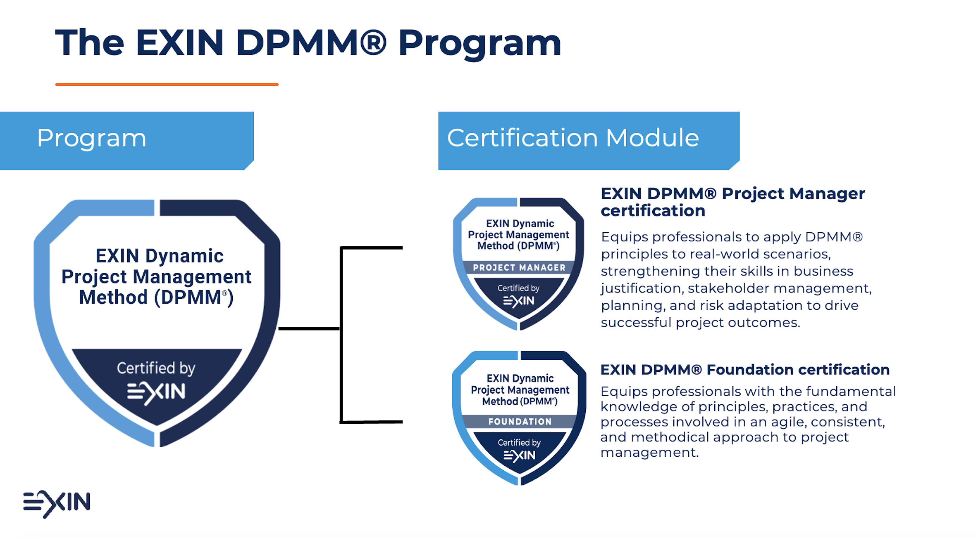



Download gratuito do livro official (PORTUGUÊS) do DPMM™ - material rico em ilustrações e gráficos para facilitar a compreensão
Outros Materiais Free:
- Guia de Preparação
- Simulado
Notes:
What about Career Paths?
64

Slide 6
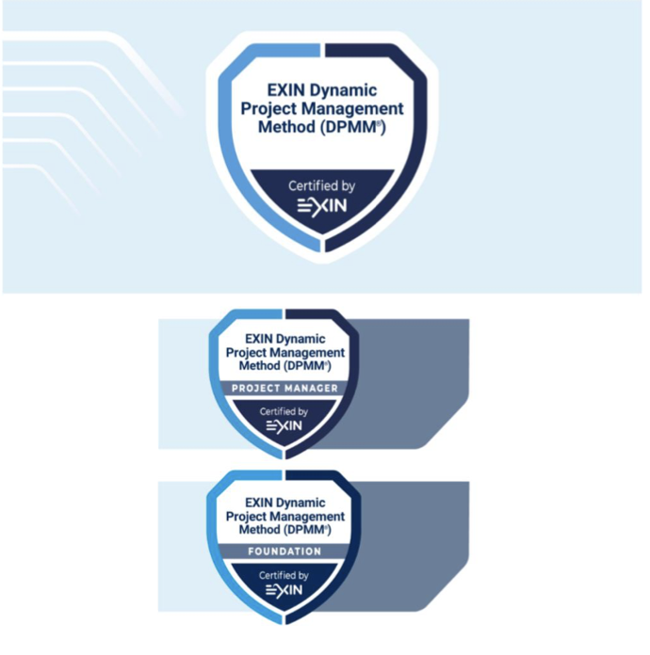
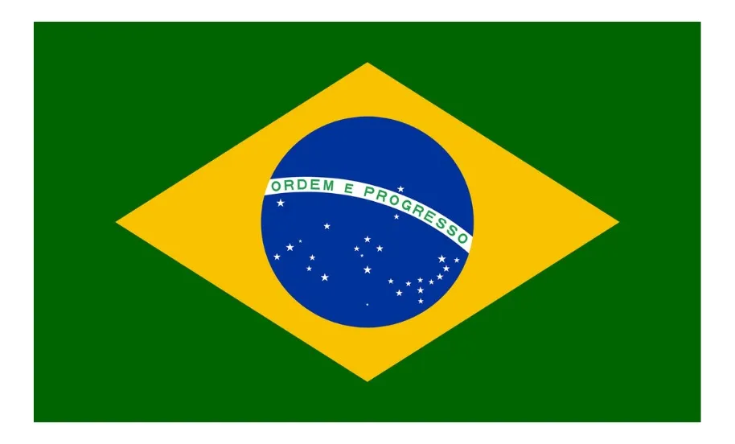
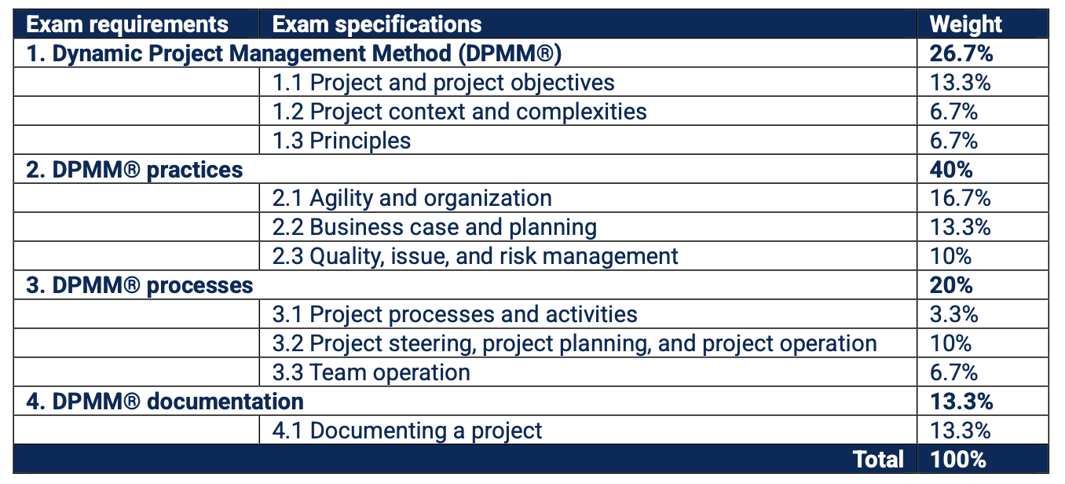
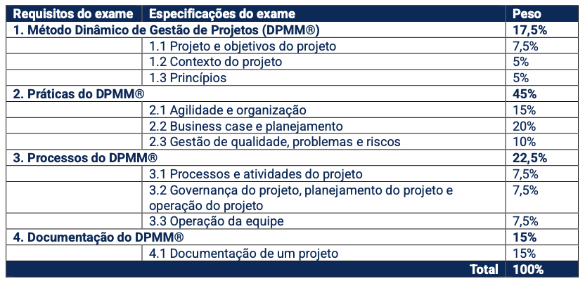
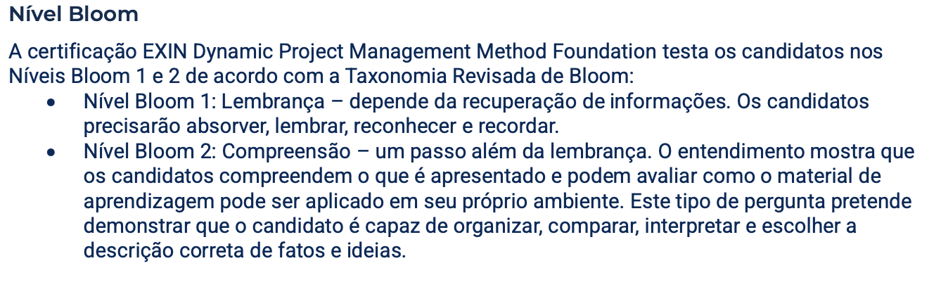
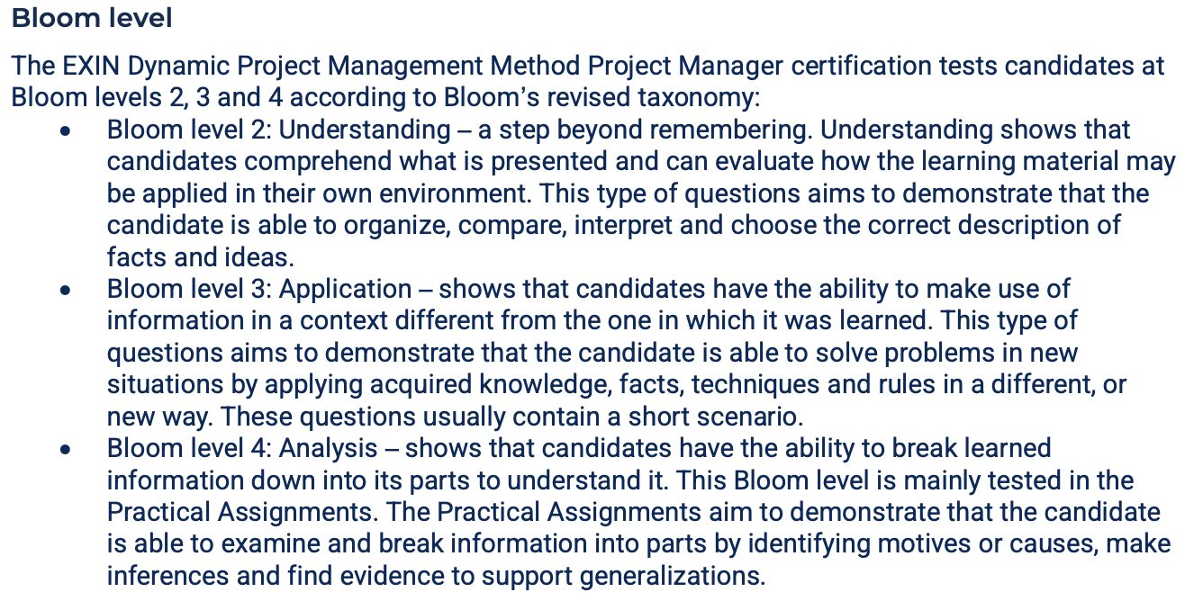
EXIN DPMM®
Lançamento em Português: Set/25
2 módulos / níveis
    40 questões
    60 minutos
    26/30 – 65%
    Curso: Recomendável
    30 questões
    90 minutos
    20/30 – 66%
    Curso: Mandatório
Notes:
What about Career Paths?
64

Slide 7
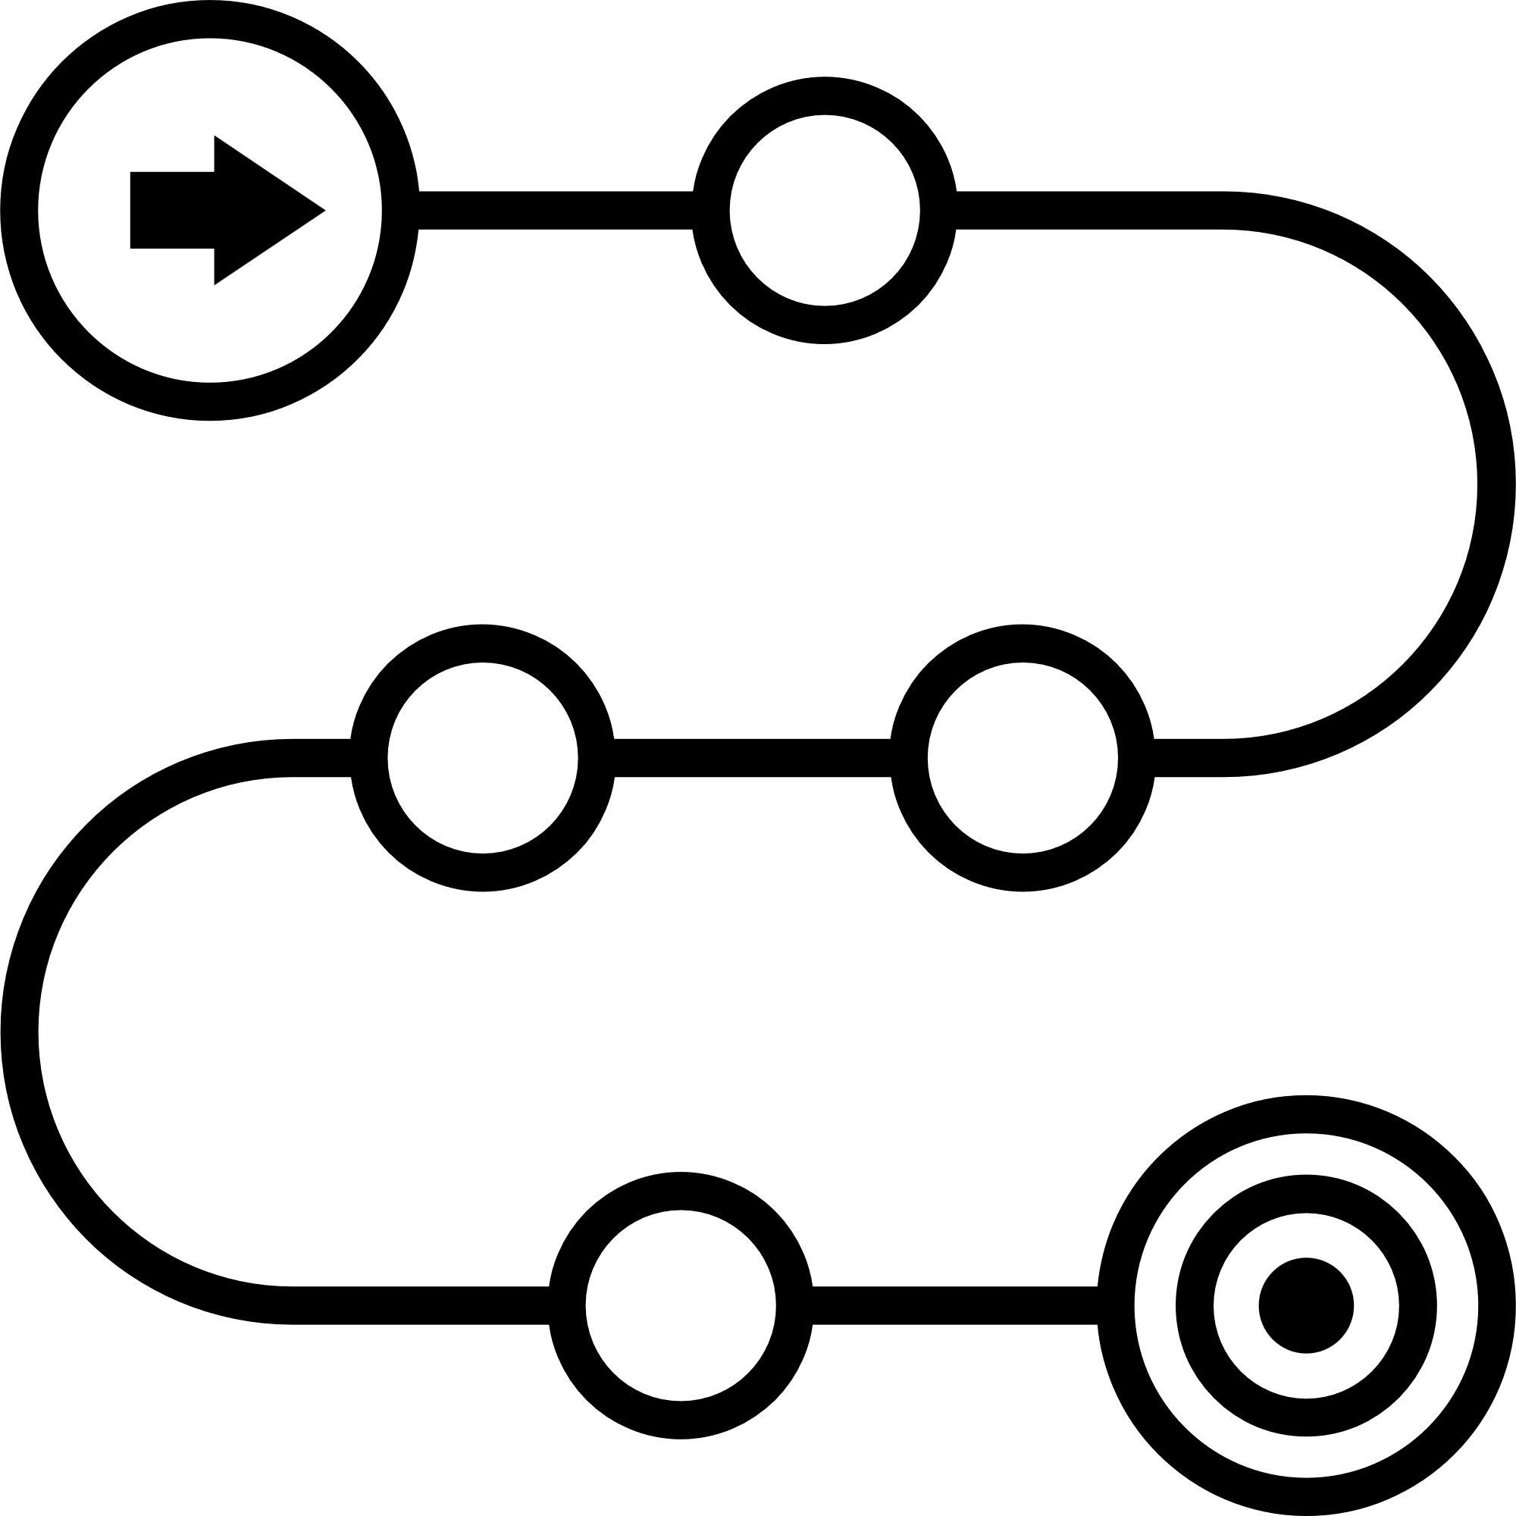
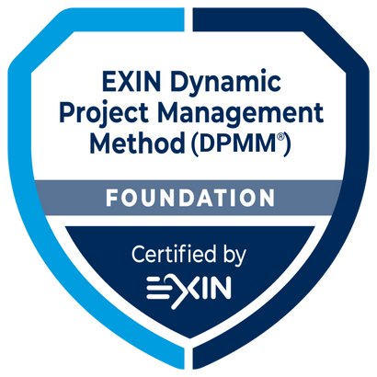
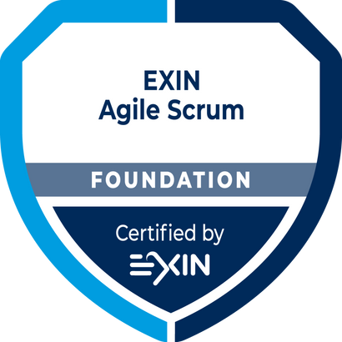
EXIN Agile Project Manager
Career Path
A Trilha de Carreira do EXIN Agile Project Manager capacita os candidatos com as habilidades essenciais em gerenciamento ágil de projetos, liderança dinâmica e entrega de equipes baseadas em Scrum.
Ao combinar o EXIN DPMM® Foundation + o EXIN Agile Scrum Foundation + DPMM® Project Manager, essa jornada oferece uma abordagem moderna e completa à liderança de projetos.
PROJECT MANAGER
Lançamento em Português: Set/25
Notes:
What about Career Paths?
64

Slide 8
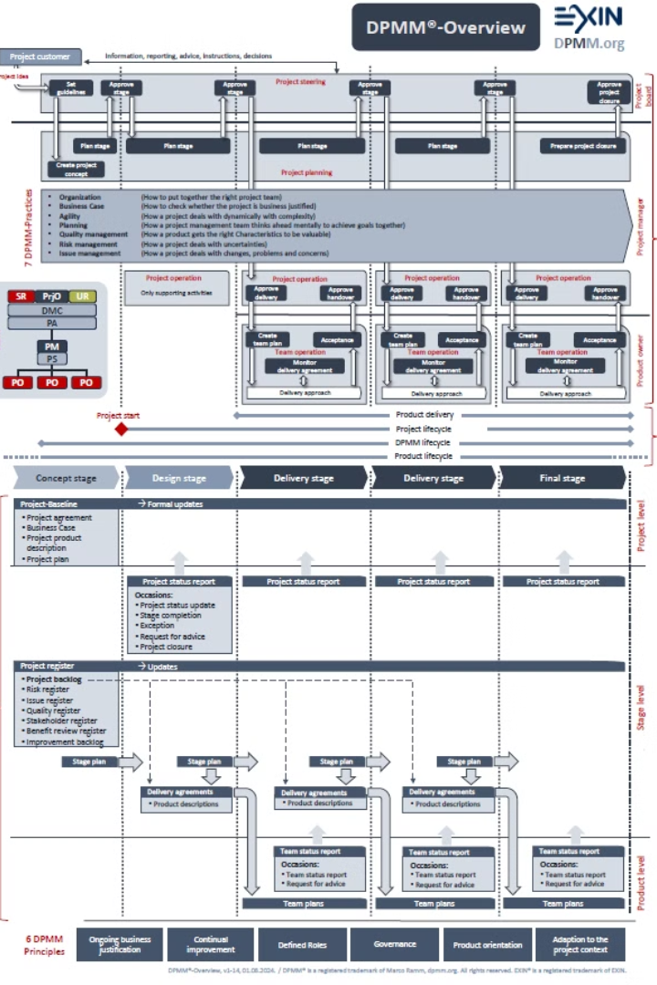
O que é DPMM®?
Definição
Propósito
DPMM® (Dynamic Project Management Method) é um método de gestão de projetos dinâmico que fornece uma abordagem metodológica consistente para apoiar equipes a executarem projetos com sucesso.
Estruturar o pensamento de gestão dos envolvidos, identificando áreas que precisam ser gerenciadas e como essa gestão funciona.
Características
Baseado em teorias de gestão e Prince2, expandidas para a gestão de projetos e integradas em um contexto consistentemente estruturado.
O DPMM® não é "ciência espacial", mas uma forma concisa e ilustrativa de apresentar as principais características e correlações da gestão de projetos bem-sucedida. O método busca simplificar a complexidade inerente aos projetos, oferecendo uma estrutura clara e adaptável.

Slide 9








A Natureza Dinâmica dos Projetos
Território Desconhecido
Iniciativas de Mudança
Um projeto representa um salto no desenvolvimento, um 'território desconhecido' com pouca experiência prévia
Projetos são iniciativas de mudança temporárias dentro de uma organização
Escalabilidade
Gestão Dinâmica
O DPMM® é baseado em uma configuração ágil mínima e é escalável
Em um mundo complexo, a gestão de projetos deve ser sempre dinâmica
O DPMM® reconhece que cada projeto é único e enfrenta desafios específicos. Por isso, o método é projetado para ser adaptável ao contexto do projeto e às abordagens de entrega (ágil e não ágil) das equipes. O grau de agilidade pode ser ajustado conforme necessário, garantindo a flexibilidade essencial para navegar em territórios desconhecidos.

Slide 10














Visão Geral dos Princípios do DPMM®
Justificativa de Negócio Contínua
Melhoria Contínua
Funções Definidas
Estabilidade Metodológica
Governança
Adaptação ao Contexto
Orientação ao Produto
Os sete princípios essenciais do DPMM® formam a base filosófica do método. Eles trabalham em conjunto para criar uma abordagem coesa e eficaz para a gestão de projetos dinâmicos. Cada princípio aborda um aspecto fundamental da gestão de projetos, desde a justificativa de negócio até a estabilidade metodológica.
Vamos explorar cada um desses princípios em detalhes nas próximas seções, compreendendo como eles se complementam e como podem ser aplicados em diferentes contextos de projeto.

Slide 11
Visão Geral das Práticas do DPMM®
As sete práticas de gestão do DPMM® representam as ferramentas essenciais para implementação eficaz da metodologia dinâmica de projetos. Cada prática oferece conhecimento especializado para um aspecto crítico da gestão:
Organização
Business Case
Agilidade
Define a estrutura de governança, papéis e responsabilidades, garantindo clareza nas funções e autoridade decisória em todo o ciclo de vida do projeto.
Estabelece a justificativa contínua do projeto, vinculando objetivos estratégicos e benefícios esperados com métricas de sucesso mensuráveis.
Incorpora técnicas para adaptar-se rapidamente às mudanças, utilizando iterações e feedback constante para maximizar o valor entregue ao cliente.
Planejamento
Gerenciamento da Qualidade
Gerenciamento de Riscos
Desenvolve cronogramas flexíveis orientados a produtos, permitindo adaptação contínua sem perder o foco nos objetivos estratégicos.
Estabelece critérios de aceitação para produtos com verificações proativas, garantindo que as entregas atendam às expectativas dos stakeholders.
Identifica, avalia e mitiga proativamente ameaças e oportunidades, mantendo um equilíbrio entre riscos e benefícios potenciais.
Gerenciamento de Problemas
Resolve problemas que surgem durante o projeto com mecanismos estruturados de escalonamento e
tomada de decisão oportuna.
Estas práticas integradas formam um sistema coeso que permite a adaptação ao contexto específico do projeto, mantendo a estabilidade metodológica essencial para a consistência organizacional.

Slide 12
Agilidade no DPMM®
Gestão Ágil Escalável
Complexidade
DPMM® é gestão de projetos ágil escalável, que integra disciplinas de gestão tradicionais comprovadas de forma compatível com o ágil.
Muitos parâmetros de influência diferentes tornam o planejamento confiável difícil, exigindo uma abordagem dinâmica.
Entrega Incremental e Iterativa
Adaptação Contínua
O produto do projeto é entregue em produtos pequenos, autônomos e potencialmente utilizáveis. Cada produto é entregue em seu próprio ciclo de desenvolvimento.
Efeitos de aprendizado são ativamente promovidos e continuamente adaptados para melhorar o processo e o produto.
O DPMM® assume que a gestão de projetos deve ser sempre dinâmica, mas reconhece que as equipes de entrega podem ter abordagens ágeis ou não ágeis. O método explica a integração dos frameworks ágeis mais conhecidos (Scrum e Kanban) ao método, embora conhecimento prévio desses frameworks seja útil.

Slide 13










Flexibilidade e Escalabilidade
O DPMM® sempre mantém um certo grau mínimo de agilidade, que pode ser dinamicamente adaptado conforme o projeto evolui. Esta flexibilidade permite que o método seja aplicado em projetos de diferentes tamanhos e complexidades, desde pequenas iniciativas até grandes programas corporativos.
Entrega Iterativa
Planejamento por Estágios
Desenvolvimento em ciclos curtos para entregas frequentes e feedback
Abordagem adaptativa que permite ajustar o plano conforme o projeto progride
Ciclos de Aprendizado
Incorporação contínua de lições aprendidas para melhorar processos
Adaptação ao Contexto
Customização metodológica baseada nas necessidades específicas do projeto
Compromisso da Equipe
Participação ativa e responsabilidade compartilhada pelos resultados
O grau de agilidade no DPMM® pode ser ajustado usando estes parâmetros interconectados,
permitindo que o método se adapte dinamicamente a diferentes contextos e necessidades organizacionais.

Slide 14




Benefícios do DPMM®
Gestão de Complexidade
Aumento do Sucesso
Colaboração Eficaz
Integração de Abordagens
Melhora a capacidade de gerenciar projetos complexos e dinâmicos através de uma abordagem estruturada e adaptável.
Aumenta a taxa de sucesso dos projetos através de uma abordagem estruturada e adaptável que mantém o foco no valor de negócio.
Promove a colaboração clara e estruturada entre os participantes do projeto com papéis e responsabilidades bem definidos.
Permite a integração eficaz de abordagens de entrega ágeis e tradicionais em um framework coeso.
O DPMM® oferece benefícios significativos para organizações e profissionais que buscam melhorar sua capacidade de gestão de projetos. Ao adotar este método, as equipes podem navegar com mais confiança em ambientes complexos e dinâmicos, aumentando suas chances de entregar projetos bem-sucedidos.

Slide 15
DPMM® e Diferentes Abordagens de Entrega
Abordagens Ágeis
Abordagens Tradicionais
O DPMM® integra-se perfeitamente com frameworks ágeis como Scrum e Kanban, fornecendo a estrutura de governança necessária enquanto preserva a flexibilidade e adaptabilidade dessas metodologias.
Para equipes que utilizam abordagens mais tradicionais ou em cascata, o DPMM® adiciona elementos de dinamismo e adaptabilidade, mantendo a estrutura e controle necessários para esses contextos.
Sprints alinhados com estágios
Pontos de decisão estruturados
Backlog de produto integrado
Gestão de mudanças flexível
Retrospectivas como ciclos de aprendizado
Foco contínuo na justificativa de negócio
O DPMM® não impõe uma abordagem específica de entrega, mas fornece um framework que pode acomodar diferentes metodologias. Isso permite que organizações com múltiplas equipes usando diferentes abordagens possam manter uma governança consistente em nível de portfólio, enquanto respeitam as preferências e necessidades específicas de cada equipe.

Slide 16


Abordagem tradicional: Controle de atividades
Abordagem DPMM® :
Controle de Produto
Project manager
Project manager
Delivery agreements with
product descriptions
LV
LV
LV
Product Owner
Delivery team
Resources
Notes:
1.7.2013
What is it?
------------------
DPMM approach: Product control
In DPMM, the project manager focuses on managing WHAT is delivered.
A project manager always manages the products to be delivered,
never the technical work. Delivery agreements and framework
conditions are agreed for this purpose.
Traditional approach: Activity control
The project manager tries to manage the activities of the specialist resources.
Who should do what work?
Was the work done correctly?
Do it differently!
This may still work in very small projects and within small teams,
but in somewhat larger projects this is problematic.
No time to worry about the details
The work (activities) of all specialists is unmanageable
The project manager is not able to assess many technical aspects.
That is micromanagement!
‹#›

Slide 17
Próximos Passos:
Treinamento e Certificação EXIN®
Recursos Adicionais
Acreditação Organizacional
Visite o site oficial para mais informações sobre DPMM®: www.dpmm.org. Lá você encontrará materiais complementares e atualizações sobre o método.
Certificação Pessoal
Abordagem tradicional: Controle de atividades
Para informações sobre acreditação como uma organização oficial de treinamento EXIN® DPMM®, entre em contato com o EXIN® através do site exin.com.
Para informações sobre seu treinamento e certificação pessoal como um EXIN® DPMM®, entre em contato com O EXIN® através do site exin.com.
Buscar treinamento acreditado é essencial para uma compreensão completa e aplicação eficaz do DPMM®. A certificação não apenas valida seu conhecimento, mas também aumenta suas oportunidades profissionais no campo da gestão de projetos.

Slide 18
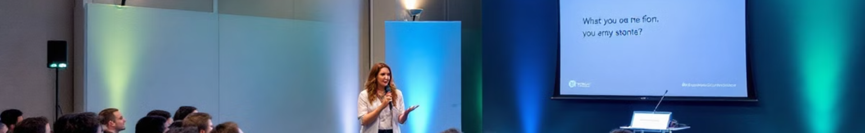
Sessão de Perguntas e Respostas
5-15
100%
24/7
Minutos
Atenção
Suporte
Tempo dedicado para responder às suas dúvidas sobre o DPMM®
Compromisso com respostas claras e relevantes
Acesso contínuo a recursos online após o webinar
Este é o momento para esclarecer suas dúvidas sobre o DPMM® e como ele pode ser aplicado em sua organização. Utilize o chat para enviar suas perguntas, e faremos o possível para respondê-las de forma clara e concisa, referenciando os conceitos do DPMM® sempre que possível.
Para questões mais detalhadas ou específicas que não possam ser abordadas durante este webinar, não hesite em entrar em contato conosco posteriormente através dos canais fornecidos. Estamos comprometidos em apoiar sua jornada de aprendizado sobre gestão de projetos dinâmica.

Slide 19






Encerramento: Transforme sua Gestão de Projetos
Excelência
Alcance resultados superiores
Certificação
Valide seu conhecimento
Aprendizado
Domine os conceitos do DPMM®
Agradecemos sua participação neste webinar sobre o Método de Gestão de Projetos Dinâmica (DPMM®). Esperamos que você tenha obtido insights valiosos sobre como esta abordagem pode transformar sua maneira de gerenciar projetos em ambientes complexos e dinâmicos.
Lembre-se de visitar o site oficial (www.dpmm.org) para mais informações e considere buscar treinamento e certificação para aprofundar seu conhecimento. O DPMM® oferece uma estrutura robusta e adaptável que pode ajudar você e sua organização a alcançar maior sucesso em seus projetos.

Slide 20

PRESENTE EXIN
30% off
Cód Desconto
(até 30/09/25)
5633.81D7.65FA
Download Gratuito de materiais de apoio
LINK
PROVAS ONLINE
PELO
EXIN ANYWHERE
Pagamento em (R$)
+5% no PIX ou
Até 3 X sem juros no CC
milena.andrade@exin.com
support@exin.com

Slide 21


Não deixe a complexidade paralisar seus projetos: escolha DPMM®, certifique-se com EXIN® e entregue resultados de impacto!

